Slide 1
Parat
- din arbeidstakerorganisasjon i YS

Slide 2
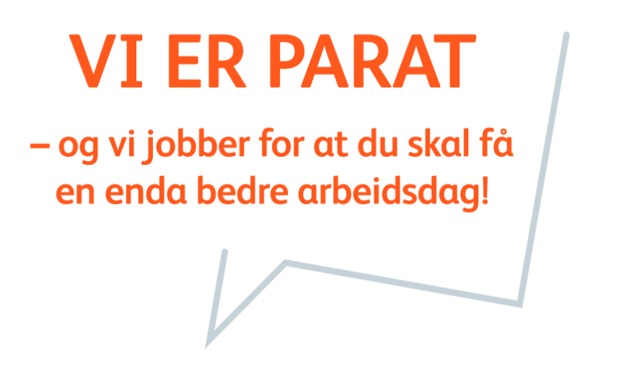
Parat – kort oppsummert
  Mer enn 44 000 medlemmer i alle deler av arbeidslivet
  Medlemmer i privat sektor, stat, kommune, spekter og kirken og anleggsbransjen
  75 ansatte på hovedkontor i Oslo og regionkontorer i Tønsberg, Kristiansand, Bergen, Trondheim og Tromsø
  Om lag 70 landsdekkende tariffavtaler
  2500 tillitsvalgte
Notes:
YS – Seksjonene og organisasjonene - Sentrale oppgjør
Partipolitisk uavhengig – opptatt av samfunnspolitikk og følger de politiske partier fra sak til sak
AVYO, Befalets Fellesorganisasjon, Bibliotekarforbundet, Finansforbundet, Delta, Kriminalomsorgens Yrkesforbund, Negotia,
Norsk Tollerforbund, Parat, Personellforbundet, SAFE, Skatteetatens Landsforbund, STAFO, Yrkestrafikkforbundet

Slide 3

Parat for deg – gjennom hele ditt yrkesaktive liv
Parat for deg – uansett yrke, bransje eller sektor
Parat for deg – når du trenger det
Vi er Parat!

Slide 4

Parat – et forbund i YS
  YS (Yrkesorganisasjonenes Sentralforbund) er en partipolitisk uavhengig hovedorganisasjon for arbeidstakere
  YS ble etablert 18. januar 1977 og består av 10 forskjellige forbund
  YS forbundene har til sammen over 215 000 medlemmer innenfor alle sektorene i arbeidslivet.
Notes:
YS – Seksjonene og organisasjonene - Sentrale oppgjør
Partipolitisk uavhengig – opptatt av samfunnspolitikk og følger de politiske partier fra sak til sak
AVYO, Befalets Fellesorganisasjon, Bibliotekarforbundet, Finansforbundet, Delta, Kriminalomsorgens Yrkesforbund, Negotia,
Norsk Tollerforbund, Parat, Personellforbundet, SAFE, Skatteetatens Landsforbund, STAFO, Yrkestrafikkforbundet

Slide 5

Parat – for medlemmene
  Parat ble etablert i januar 2005
  Organiserer medlemmer innenfor alle sektorer i arbeidslivet
    Privat 29 000
    Stat 9 500
    Kommune 2 500
    Spekter 1 800
  Parat har ni selvstendige underorganisasjoner:
    Parat Nav
    Parat Media
    Farmasiforbundet
    Tannhelsesekretærenes Forbund (ThsF)
    Veritas funksjonærforbund (VEFF)
    Parat forsvar
    Parat Kabinforbund
    Pilotforbundet
    Norske mat- og meierifolks landsforening
Notes:
Parat ble etablert i januar 2005 gjennom en fusjon mellom Flerfaglig fellesorganisasjon (2fo) og Privatansattes fellesorganisasjon (Prifo).
En medlemsstyrt organisasjon

Slide 6
Parat – organisasjonen
Generalsekretær
Strategisk planarbeid - Samfunnspolitikk – rådgivning politisk ledelse - oppfølging hovedstyret
Kommunika-sjonsavdeling
Medlemsblader
Websider/
digitale kanaler
Presse og PR
Videoproduksjon
Rådgivning til politisk og administrativ ledelse
Juridisk avdeling
Bistand til medlemmer og tillitsvalgte
Behandling av individuelle rettstvister
Prosedyre for domstolene
Rådgivning i individuell
arbeidsrett
Forhandlings- og arbeidslivs-avdeling
Tariffpolitikk
Forhandlinger
Kollektiv arbeidsrett
Bistand til tillitsvalgte
Rådgivning lønns- og arbeidsvilkår
Utviklings-
avdeling
Kurs og kompetanse
Rekruttering, verving, vekst
Medlemsfordeler
Service-avdeling
Service- og støttefunksjoner
Medlemsregister
IT
Post/arkiv
Drift og innkjøp
Økonomi-avdeling
Budsjett og regnskap
Økonomi og lønn
Reiseregninger
Kontingent
Driftstilskudd til Parats medlems-grupper
Region-avdeling
Medlemskontakt
Rekruttering og vekst
Opplæring
Temadager/
konferanser
Bistand til tillitsvalgte og medlemmer
Mer enn 75 ansatte som hjelper deg med alt som berører arbeidsforholdet ditt!
Notes:
Ansatte i Parat har en støttefunksjon i forhold til de tv.
TV og medlemmer skal kunne ringe hvem som helst i Parat. Kontaktinformasjon på www.parat.com
Ta kontakt med oss når det er noe de lurer på.
TV skal aldri føle seg presset til å signere noe eller akseptere noe, dersom de er i tvil eller usikker. Sjekk alltid med oss.
Nært samarbeid mellom de enkelte avdelinger
Kontaktinformasjon på www.parat.com
Regional informasjon
Telefonnummer til Parat: 48 21 01 00
Juridisk avdeling: Ring den enkelte saksbehandler eller Nina T: 913 08 744
Forhandlingsavdelingen: Ring den enkelte saksbehandler eller Tone B: 412 29 192
Alle saksbehandler har mobilsvarere
Mail bør brukes – hvis man kan
Kontakt hvem man vil - men det lønner seg å kontakte den som er ansvarlig for et tariffområde, saksområde eller har fagansvaret - bruk hjemmesiden
Vis hvor kontaktinformasjon ligger på nettet

Slide 7

Region nord
Troms og Finnmark - Nordland
5 Regioner
Region midt
Trøndelag – Møre og Romsdal
Region vest
Vestland – Rogaland
Region øst
Oslo – Viken - Innlandet
Region sør
Agder – Vestfold og Telemark
Notes:
Regionkontorene gir muligheter for nærhet til medlemmene.
Region Nord har regionskontor i Tromsø
Region Midt har regionskontor i Trondheim.
Region Vest har regionskontor i Bergen.
Region Øst har regionskontor i Lakkegata i Oslo.
Region Sør har regionskontor i Kristiansand og Tønsberg.
Ved regionkontoret kan du bla få informasjon om kurs og konferanser, temadager, lover og avtaler, forhandlinger, omstilling og konflikthåndtering.
Adresser og telefonnummer til ditt regionkontor finner du på hjemmesiden.

Slide 8
Hvorfor være organisert?
  Du får hjelp når du trenger det. Av folk som kan reglene som gjelder i arbeidslivet. Dette gir deg trygghet.
  Det lønner seg for deg, fordi det gir deg en rekke fordeler – både på jobben og privat.
  Det lønner seg for samfunnet, fordi det er samarbeidet mellom fagforeninger, arbeidsgivere og myndigheter som sikrer mange av de velferdsgodene vi alle nyter godt av.
Jo flere som er med i fagforeninger,
jo bedre fungerer dette samarbeidet

Slide 9
Hjelp når du trenger det
  I Parat jobber vi for at du skal ha tillitsvalgte på din arbeidsplass. De jobber for deg og sørger for at din arbeidsplass blir enda bedre
  Som medlem i Parat får du også profesjonell hjelp hvis du har problemer på jobben. Parat har advokater og rådgivere som hjelper deg i saker som
    ansettelsesavtale
    arbeidstidsbestemmelser
    etter- og videreutdanning
    ferierettigheter
    lønnsutvikling og lønnsforhandlinger
    medbestemmelse
    oppsigelsesvern
    permisjonsrettigheter
  Parats advokater kan også hjelpe deg med private saker
Som organisert står du sterkere forholdet til din arbeidsgiver

Slide 10
Hvorfor Parat?
  Parat samler alle på arbeidsplassen i én klubb. Det er også viktig for fellesskapet på jobben.
  Kort veg til rett kompetanse. Våre advokater og rådgivere har spesialkompetanse på arbeidslivets lov- og avtaleverk. Riktig hjelp til riktig tid.
  En forsikring som sikrer dine rettigheter på jobben. Vi hjelper deg med å forhandle gode lønns- og arbeidsvilkår.
  Du kan være medlem selv om du bytter jobb og/eller bransje. Parat organiserer vi medlemmer i alle yrker og bransjer.
  Parat er det største YS-forbundet i både statlig og privat sektor. Vi sitter ved forhandlingsbordet i de sentrale lønns- og tarifforhandlingene.
  Du får tilgang til juridisk bistand, stipendordning, gunstig betingelser på lån og forsikringer, samt rabattordninger.
  Hvis du er medlem i Parat, men ikke har tariffavtale, vil vi jobbe for å få opprettet en tariffavtale på arbeidsplassen din.

Slide 11
Vaksine mot dårlige arbeidsgivere
  Med stadig mer fokus på endring, effektivitet og omstilling er det viktigere enn noen gang å ha en solid arbeidstakerorganisasjon i ryggen.
  Rettigheter og goder som mange tar for gitt er ikke regulert i lov eller forskrift. Disse er et resultat av tariffavtaler mellom arbeidstaker- og arbeidsgiverorganisasjoner.
  Norge har tradisjonelt hatt høy grad av organisering. Den beste forsikringen mot dårligere rettigheter i fremtiden er at flest mulig er organisert.
  Parat er din forsikring i arbeidslivet

Slide 12
Parat for deg som er leder
  Parat organisere ansatte uavhengig av stilling, utdanning eller fagområde, og på alle nivåer i virksomheten.
  Parat tilbyr egne kurs og opplæringsaktiviteter for ledere
  Den årlige lederkonferansen er en viktig møteplass for medlemmer som har lederansvar hvor Parat setter fokus på ulike sider ved lederrollen.
  Tilgang til Mitt LederUnivers gjennom YS Fordel
  Sjekk ut Parat for ledere

Slide 13
Medlemsfordelene
Parat
  Bistand i arbeidsforholdet
  Privatrettslig rådgivning
  Utdanningsstipend
  Rabatt ved Høyskolen Kristiania
  Compendia personal
  Compendia stat
  Kurs/opplæring til tillitsvalgte
  Lokale medlemsaktiviteter
  Medlemsblader
  Sjekk ut Parats medlemsfordeler
YS Fordel
  Gjensidige forsikring
  Nordea bank
  YS Pensjon
  YS karriereveiviser
  Mitt LederUnivers
  En rekke rabattavtaler:
  Klarkraft strøm, hotellovernatting, mobilabonnement, leiebil, drivstoff, båtreiser, tannhelseforsikring
  Oppdatert oversikt på YS Fordel

Slide 14
Medbestemmelse
  Hovedavtalen
  Den grunnleggende spillereglene
  Informasjon, drøftinger og forhandlinger om saker som har betydning for din arbeidssituasjon
  Gir deg og din tillitsvalgt rett til å være med på beslutninger som angår din arbeidssituasjon
  Hovedavtalen legger rammene for samarbeid og gode prosesser mellom arbeidsgiver og arbeidstaker
  Tariffavtalen
  Fastsetter lønns- og arbeidsvilkår for den enkelte
  Sikrer deg en forutsigbar lønnsutvikling
  Legger rammer for ulike kompensasjonsordninger
  Arbeidstid, overtid, skift- og turnus etc.
  En forpliktende avtale som fastsetter partenes plikter og rettigheter

Slide 15
Juridisk bistand til medlemmer
  I Parat får du rask tilgang til advokat eller annen bistand, når du har behov for det. Parat vurderer saken din – kan saken løses rettslig?
  Parat bistår deg i kontakten med arbeidsgiver (dette kan være nok til å løse problemet)
  Typiske saker som Parat hjelper deg med er omstillinger, oppsigelser, ”trakasseringssaker”, forvaltningssaker, trygdesaker, yrkesskadesaker, forsikringssaker, pengekrav, arbeidstid m.m.
  Parats advokater bistår deg ved f.eks. forhandlingsmøter i oppsigelsessaker eller ved forhandlinger om sluttpakke
  Parat kan ta ut søksmål for deg i saker som berører arbeidsforholdet som f.eks. oppsigelse eller pengekrav
  Privat advokat vil sjelden koste under kr 1 500 pr. time. Advokatbistand i forbindelse med forhandlingsmøte kan koste fra kr 5 000 til 10 000. Som medlem av Parat får du slik bistand gratis

Slide 16
Privatrettslig rådgivning
  Parats medlemmer får to timer gratis rådgivning pr år med advokat i saker som ikke berører arbeidsforholdet
  Privatrettslig rådgivning ved f.eks. boligkjøp, opprettelse av samboeravtale og testament etc.
  ”Rettsrådstilbudet” vil fort koste kr 5 000 – 6 000 dersom du skal benytte egen advokat, så her er det penger å spare.

Slide 17
Utdanningsstipend
  Har du vært medlem i Parat i minst et år kan du søke om utdanningsstipend på inntil
  25 000 kroner.
  Parats utdanningsstipend kan gis til:
  - utdanning på videregående skole/fagbrev
  - fagskole
  - utdanning på norsk høgskole og universitet
  - kortere kurs, konferanser og liknende, herunder Parats egne arrangementer, studier ved utenlandske lærersteder, trafikalt grunnkurs, truckførerbevis og liknende.
  Stipend kan gis til dekning av læremateriell, kurs- eller studieavgifter, reiseutgifter og eksamensavgifter.
  Søknadsfrist 1. april og 1. oktober
  Sjekk Parat kompetanse for mer informasjon

Slide 18
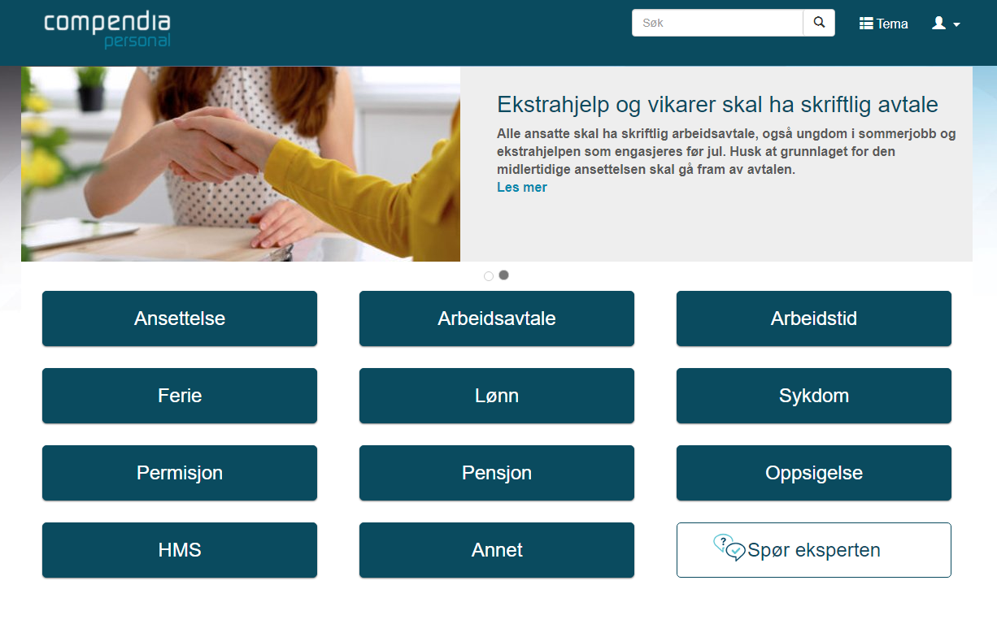
Compendia stat og personal
En arbeidsrettslig kunnskapsdatabase
En raskt og enkel vei til de riktige svarene og til enhver tid oppdatert informasjon
Rundt 70 lover med forskrifter Artikkelsamling om arbeidsrettslige temaer
Logg inn på "Min side" på parat.com
Notes:
En rask og enkel vei til de riktige svarene!
Parat har inngått en avtale som gir medlemmene tilgang til Compedia, som er en kunnskapsdatabase innenfor områdene arbeidsrett, folketrygd og HMS.
Verktøyet leder deg til essensen av relevant kunnskap du trenger som ansatt og som tillitsvalgt. Du trenger ikke spesielle juridiske eller personalfaglige forkunnskaper for å benytte deg av tjenesten. Tjenesten inneholder rundt 70 lover med forskrifter og en artikkelsamling om arbeidsrettslige temaer.
Dette er første side i Compendia personal. Den blå linjen øverst har en rekke faner med forskjellige tema.
En arbeidsrettslig kunnskapsdatabase
En raskt og enkel vei til de riktige svarene og til enhver tid oppdatert informasjon
Rundt 70 lover med forskrifter Artikkelsamling om arbeidsrettslige temaer
Logg inn på "Min side" på www.parat.com

Slide 19
Parat kompetanse
  Parats eget opplæringsprogram for tillitsvalgte
    Grunnopplæring i lov- og avtaleverk
    Fordypningskurs i ulike relevante temaer
    Års-studium fordelt over 5 deltidsstudier
    Temadager og konferanser
  For medlemmer
    Temadager
    Webinarer
    Gratiskurs
    Lokale medlemsaktiviteter
  Sjekk ut Parat kompetanse
Notes:
Aktivitetene finner dere en oversikt over på hjemmesiden under link ”Kurs og utdanning” og "Parats kurstilbud"

Slide 20
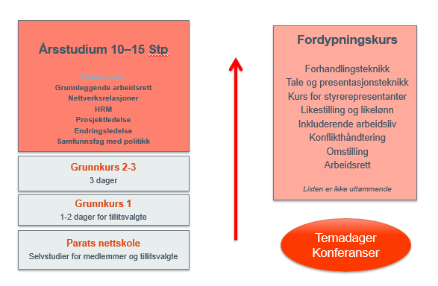
Opplæring for tillitsvalgte
Notes:
For medlemmer som er opptatt av mulighet til kurs – bli tillitsvalgt!
Parat legger stor vekt på å gjøre de tillitsvalgte i stand til å utføre sitt verv på best mulig måte. Har derfor utviklet et svært godt opplæringsprogram for tillitsvalgte, for å tilføre nødvendig kunnskap, utvikle kompetansen og skape trygghet i rollen som tv.
Oversikten viser de forskjellige opplæringstiltakene i Parat. Hver del vil bli nøye presentert på de neste foilene.
Si kort litt om Trinn 1, og rutiner for å fange opp nye tillitsvalgte.
Veldig viktig at endringer i verv meldes inn rask. Den tillitsvalgte har ansvar for å informere både arbeidsgiver og Parat om slike endringer. Avgjørende for å motta informasjon og invitasjoner.
Utvelgelse av kursdeltakere gjøres med utgangspunkt i verv og krav om evt. forkunnskaper. Dette vil framgå i invitasjonen. For fordypningskurs kreves det at deltakerne har gjennomført grunnopplæringen i Parat eller har tilsvarende kunnskaper.
Fortell om dekning av kostnader knyttet til kurs, opplæring og temadager
Orienter om at alle kursdeltakere må søke arbeidsgiver om permisjon med lønn
Parat tilbyr dekning av tapt arbeidsinntekt for de som blir trukket i lønn
Informer om reiseregninger
Viktig å melde inn endringer raskt. Helt avgjørende for å få tilbud om grunnopplæringen.

Slide 21
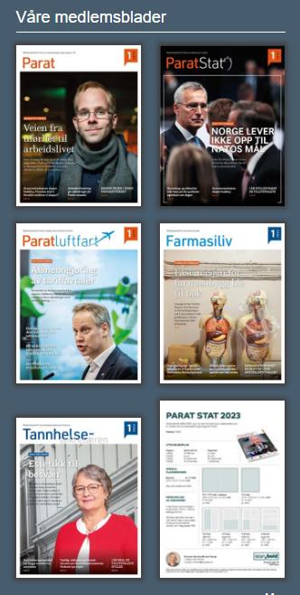
Paratbladet
  4 utgivelser i året – egne utgaver for farmasi, tannhelse,
  stat, luftfart, mat og meieri
  Holder deg oppdatert på temaer om arbeidslivet generelt
  Informerer om hva som skjer i Parat
  Informerer om hvilke politiske saker som Parat er engasjert i
  Holder deg oppdatert på hva som skjer i Parat rundt om i landet

Slide 22
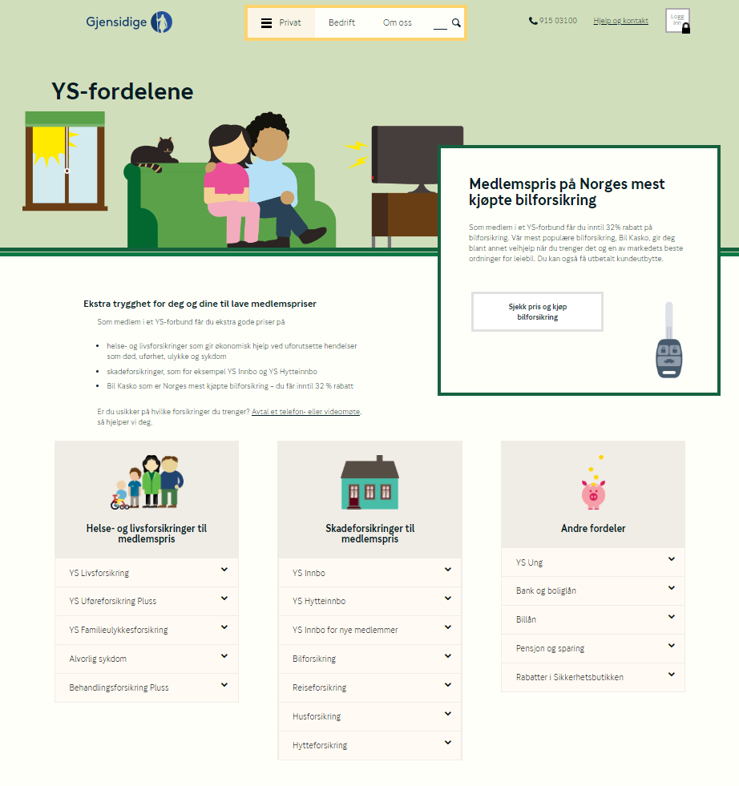
Gjensidige forsikring
  Rabatt på forsikringer
  Nye medlemmer får 12 måneder innboforsikring med 50 % rabatt fra innmeldings-tidspunktet.
  Frivillig tilbud.
  64 % av YS-medlemmene benytter Gjensidige forsikring
  10 % rabatt på alle varer i Sikkerhetsbutikken
  Les mer om tilbudene her

Slide 23
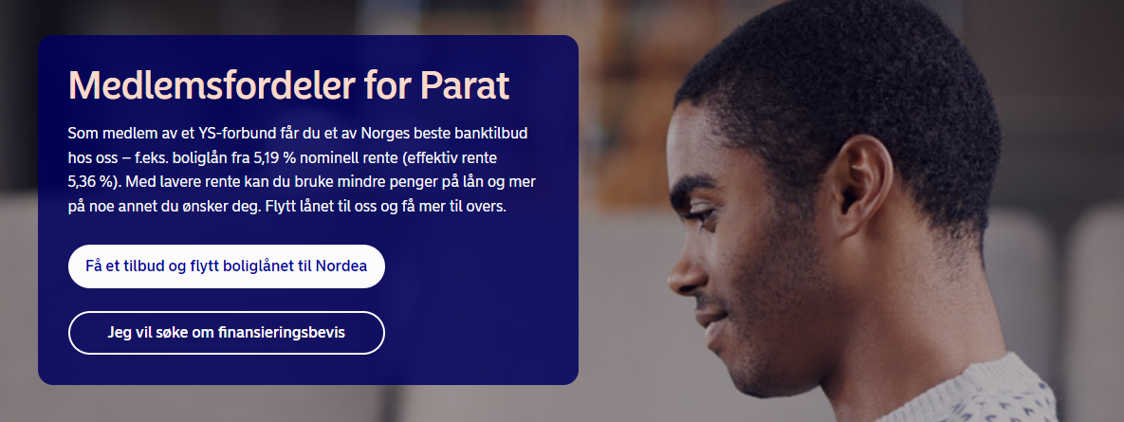
Nordea
  Som medlem av Parat har du tilgang til et av Norges beste banktilbud gjennom Nordea.
  Les mer om tilbudene her

Slide 24

YS Pensjon
  Nå velger du selv hvor innskuddspensjonen din samles. Egen pensjonskonto gjør av pensjonen fra nåværende og tidligere arbeidsgivere slås sammen.
  Spar penger ved å flytte den til YS Pensjon – alt på ett sted, i én konto
    Lavere kostnader gir deg mer pensjon
    Du får tilgang til mobilløsningen YS Boost
    Bærekraftig sparing med god avkastning
    Du får trygg forvaltning hos Nordea
    Ingen administrasjonskostnader

Slide 25
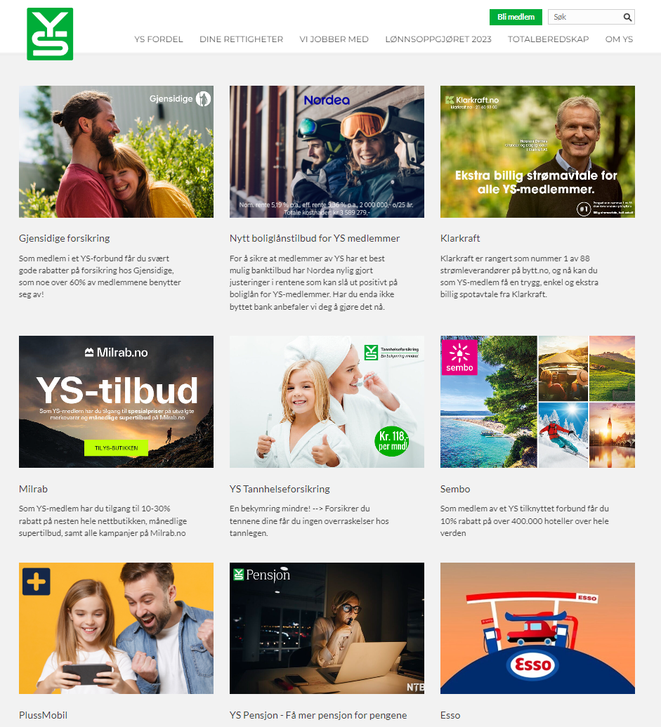
Gode rabatter – penger spart! Sjekk ut YS Fordel

Slide 26
Driftstilskudd til medlemsgruppene
  Parat tildeler driftstilskudd til grupper som har minimum 5 medlemmer
  Driftstilskuddet tildeles etter enkel søknad
  Midlene skal brukes på lokale medlemsaktivitet for å skape samhold og fellesskap i gruppen
  Beløpet beregnes ut fra medlemstallet pr. 1. januar hvert år
  I 2026 er driftstilskuddet kr 382 pr. medlem pr. år (Både heltid og deltidsansatte) – gruppen administrerer midlene selv
  Søknadsfrist 1. mars med utbetaling i april
  Det er mulig å søke om ekstra midler til spesielle formål, f.eks. rekrutteringsaktiviteter
  Søknadsskjemaet finner du ved å logge inn på Min side
Notes:
Satsene endres hvert år og ligger på www.parat.com

Slide 27
Hva koster det å være medlem?
  Fra 1. januar 2026 er kontingenten 1,2 % av brutto lønn og faste tillegg (ikke av overtid og variable tillegg), maksimalt kr 620 pr. måned
  Medlemmer av Parats underorganisasjoner betaler 1,4 % av brutto lønn og faste tillegg (ikke overtid og variable tillegg), maksimalt kr 689 pr. måned
  Pensjonister og ikke yrkesaktive medlemmer betaler kr 620 pr. år
  Lærlinger, elever i videregående og studenter betaler ikke kontingent
Notes:
Fradraget i skatten for fagforeningskontingenten er kr 8250,- for 2025
https://www.parat.com/medlem/hva-koster-det-a-vaere-parat-medlem/140406
Si noe om Parats ni underorganisasjoner:
- Parat NAV
- Parat Media
- Farmasiforbundet
- Tannhelsesekretærenes Forbund (ThsF)
- Veritas funksjonærforening (VEFF)
- Norges Politilederlag (NPL)
- Parat forsvar
- Parat Kabinforbund
- Pilotforbundet
Hvorfor skal du være medlem av Parat pensjonist?
Som pensjonistmedlem opprettholder du de medlemsfordeler og rettigheter du hadde som yrkesaktiv, f.eks. Dersom et pensjonistmedlem dør får gjenlevende ektefelle/samboer/partner overta medlemskapet og derigjennom videreført medlemsfordelene. Spesielt viktig i forhold til forsikring.

Slide 28
Hva koster det egentlig (2026)?
  Maks kontingent for 2026 er kr 620,-
  Kontingenten du betaler er fradragsberettiget på selvangivelsen. Dette betyr at du for 2025 kan trekke fra opp til 8250,- på din selvangivelse. Har du betalt kontingent for en del av året, reduseres maksimumsbeløpet forholdsmessig.
  Hvis du betaler maksimal kontingent, dvs. kr 7440,- i året (kr 620,- x 12 måneder), kan hele beløpet trekkes fra på skatten. 28% av dette utgjør kr 2083,- pr år, eller kr 173,- pr måned
  Medlemskapet koster egentlig kr 447,- pr. måned (kr 620 – kr 173 = kr 447)

Slide 29
Parat for deg!
  Partipolitisk uavhengig
  Hjelp når du trenger det
  Gode medlemsfordeler
  Konkurransedyktig kontingent
telefon: 48 21 01 00
e-post: post@parat.com
Lakkegata 23
Postboks 9029 Grønland, 0133 Oslo
Notes:
Våre verveargumenter. Hvorfor skal man velge Parat fremfor en annen arbeidstakerorganisasjon?
1. Hjelp når du trenger det
I Parat skal veien til den rette kompetansen være kort. Dyktige tillitsvalgte, ansatte i regionene, advokater og forhandlere vil støtte deg dersom du har spørsmål om jobb, betingelser eller rettighetene dine.
2. Egen kontaktperson
I Parat har du din egen kontaktperson, enten det er den lokale tillitsvalgte, regionkonsulenten, eller en annen ekspert. Parat skal ha de dyktigste tillitsvalgte, som kjenner din arbeidsplass og ivaretar dine interesser. Parat har et unikt opplæringsprogram som skal utvikle de tillitsvalgte.
3. Parat er til for alle
Alle yrkesgruppene på din arbeidsplass kan være medlem i Parat.
Du kan beholde medlemskapet i Parat hele ditt yrkesliv, selv om du skifter yrke, arbeidsplass, eller arbeidsområde.
4. Gode medlemsfordeler
Parat utvikler hele tiden sine medlemsfordeler etter medlemmenes behov. Dersom du velger å benytte deg av flere av våre medlemsfordeler, kan du fort tjene inn medlemskontingenten i løpet av et år. Sjekk de gode medlemsfordelene på hjemmesiden www.parat.com.
5. Konkurransedyktig kontingent
Kontingenten vår på 1,2% og 1,4 % med unntak av overtid. Kontingenten er forholdsvis lav i forhold til mange andre fagforbund. Husk at mange forbund som har lavere prosent, har ikke maksimumsbeløp for kontingentinnbetalingen

